Slide 1
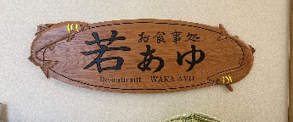
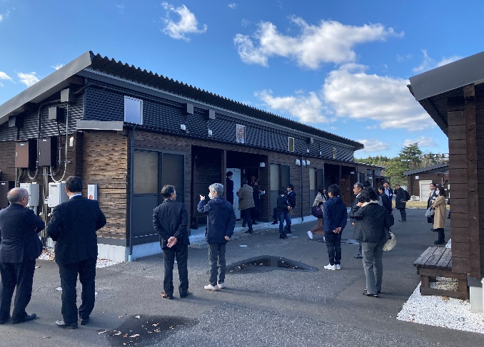
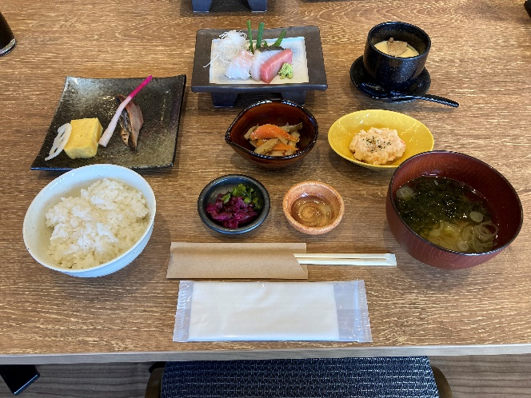
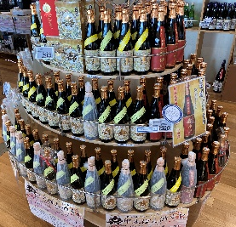
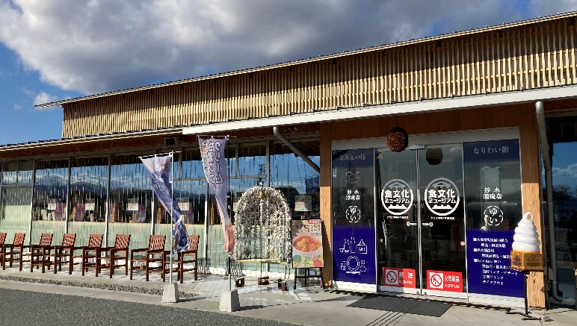
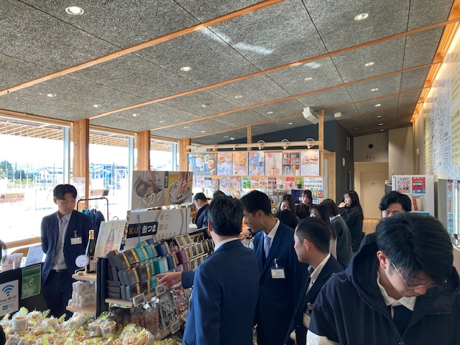
ふくしま応援企業ＮＷ「視察会（日帰り）」 について
【 参加企業： 22社 32名の参加者+事務局7名】
◆開催日時：2023年12月13日（水）11時25分～16時50分
◆視察場所：福島いこいの村なみえ・道の駅なみえ・廃炉資料館
道の駅よつくら港
◆JR浪江駅 集合 11：25
◆福島いこいの村なみえ
昼食場所 お食事処 若あゆ 11：40
◆道の駅なみえ（浪江町の復興のシンボル） 12：40
おひとり様～ご家族で使用可能なコテージ
常磐ものを使った
「お刺身・焼き魚・茶碗蒸し付き」
鈴木酒造

Slide 2
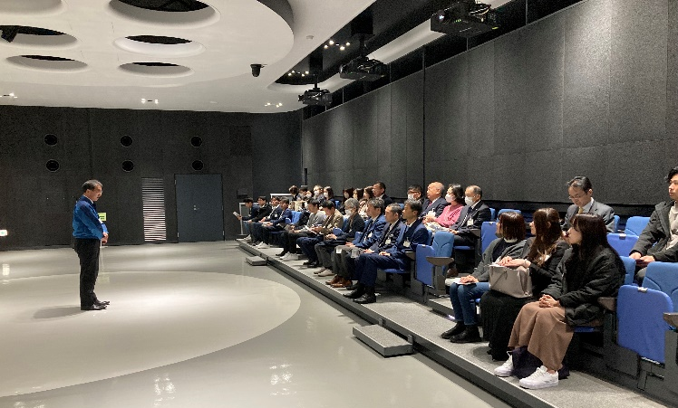
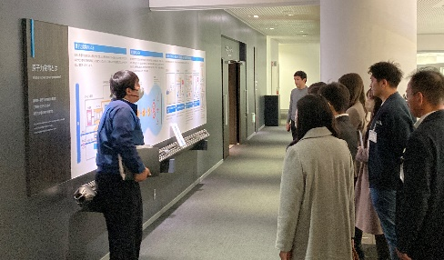
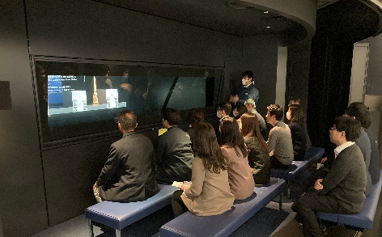
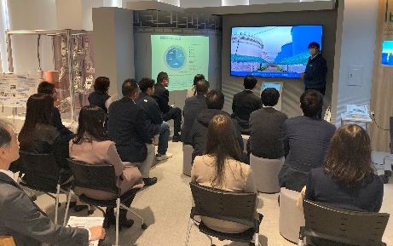
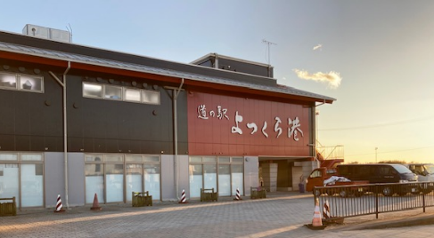
◆廃炉資料館 14：00
・ ご挨拶 14：10
東京電力ホールディングス株式会社
常務執行役 福島復興本社田村副代表
・ バスごとに分かれ、福島第一原子力発電所の
事実と廃炉事業の現状等を映像やパネルを
使い、現地スタッフにて説明をいただきました。
◆道の駅よつくら港 15：50 ◆JRいわき駅 解散
田村副代表ご挨拶
原子力の基本説明
事故の対応経過
ALPS処理水について
皆様、お疲れ様でした。。
外観
◆事務局所感
年末のお忙しい中、多数のご参加誠にありがとうございました。今回もみなさまと一緒に視察ができ大変うれしく思っています。
福島いこいの村なみえでは、常磐ものを使った昼食を満喫していただけたのではないでしょうか。その後、宿泊ができるコテージを見学していただき様々用途でご使用いただけることを感じていただけたかと思います。
廃炉資料館では、津波襲来から原発事故に至る経過を映像を使って説明をしていただき、廃炉作業の現状や第１発電所の対策およびALPS処理水における仕組みや人体への影響についてご理解をいただけたと感じております。
また、次回以降も皆さまに喜んでいただけるような企画をいただきますので是非ご参加下さい。

